Slide 1


泰茹的影子
Sope Martins
Ndumiso Nyoni
Aisha O’Reill

Slide 2
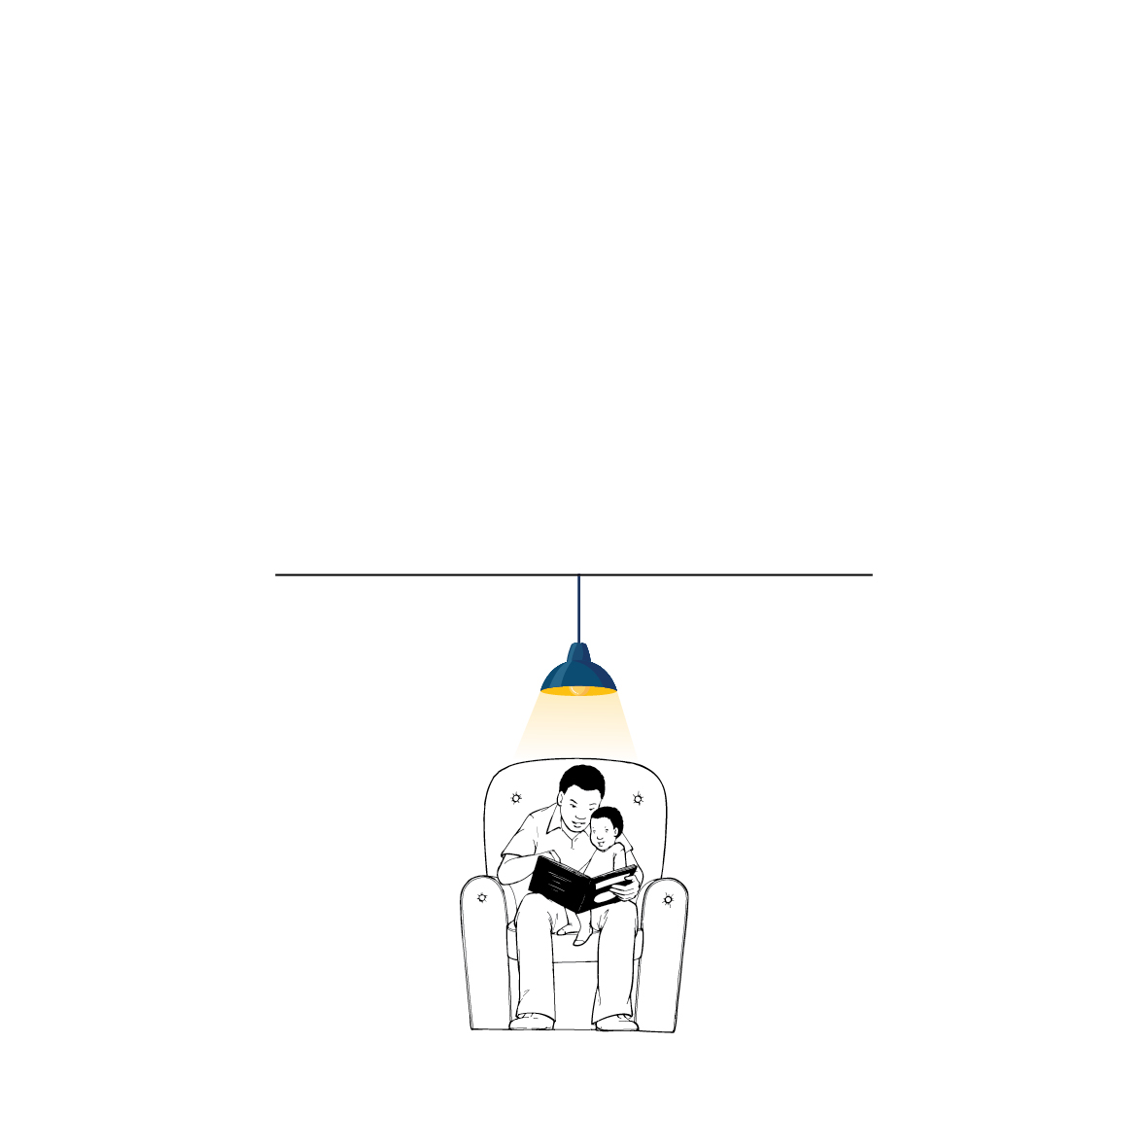
泰茹的影子
这本书属于

Slide 3


Slide 4

泰茹的影子
Sope Martins Ndumiso Nyoni Aisha O’Reill

Slide 5

“那是什么？”

Slide 6

泰茹躲了起来。
“在这儿他找不到我！”

Slide 7

泰茹跑起来。
“为什么你要跟着我？”

Slide 8

让我一个人呆着！

Slide 9

走开。走开。走开！
“泰茹，你在做什么？”
“他一直不走。”
“你的影子？”

Slide 10

“他一直跟着我！
像一个超级大间谍！”

Slide 11

“好吧，只有一种方法让影子消失……”
关
妈妈！
开

Slide 12

那天晚上，泰茹房间里的灯，关……
开……
关……
开……

Slide 13

“泰茹，你在干什么？”
“那个东西只有在关灯的时候才走，但我怕黑！”
妈妈紧紧抱住泰茹。
“你想看一些奇妙的东西吗？”

Slide 14

呀哈哈哈哈哈哈哈哈！
哇偶偶偶偶偶偶偶偶！
妈妈和泰茹玩着影子游戏，
直到泰茹睡着。

Slide 15

放学后，泰茹等妈妈接他。“好无聊啊。”
他站起来，蹦蹦跳跳。影子也跟着他动。
“好酷！”

Slide 16

“影子晚安！”
那天晚上睡觉时，泰茹留了一盏灯。

